Slide 1
Українська література 20-30років ХХ століття.

Slide 2
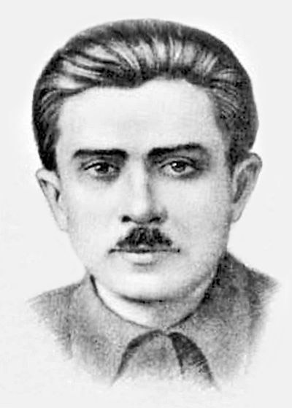
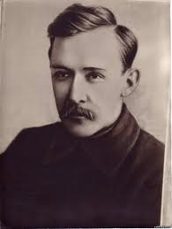
Пролеткультівство

Slide 3
Літературні угруповання

Slide 4
Символістські угруповання

Slide 5
Музагет
«Творчий індивідуум тільки тоді може творити, коли визнає себе вищою істотою над загалом»

Slide 6
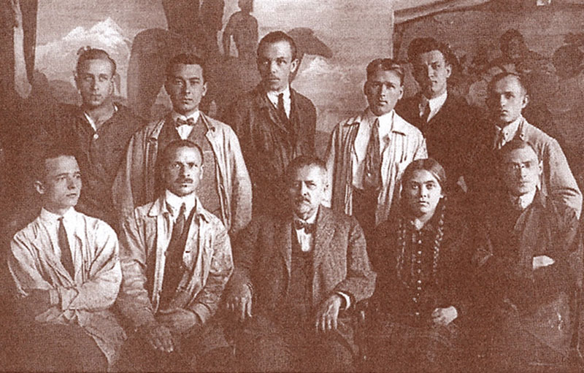
Футуристські угруповання

Slide 7
Фламінго
Вони пропагують модернізм у мистецтві, протиставляючи його народницькій літературі, видають «Універсальний журнал», «Мистецтво»

Slide 8
1921 р. О. Слісаренко утворює науково-мистецьку групу «Комкосмос» (Комуністичний космос), а на початку 1922 р. М. Семенко перетворює її в «Аспанфут» (Асоціація панфутуристів, слово пан грец. — все, всеохоплюючий), у 1923 її перейменовано в «Комункульт».
Активні члени:
М. Семенко, Гео Шкурупій, Юліан Шпол (псевдонім М. Ялового), О. Слісаренко, Гео Коляда, М. Щербак, до неї увійшли символісти Я. Савченко, М. Терещенко та ін.

Slide 9
«Нова ґенерація»
1927 р. М. Семенко утворив організацію «Нова ґенерація» й видавав до 1930 р. під цією назвою журнал, котрий найбільше європеїзував тогочасну українську літературу, пропагуючи під пролетарськими гаслами новітні художні стилі.

Slide 10
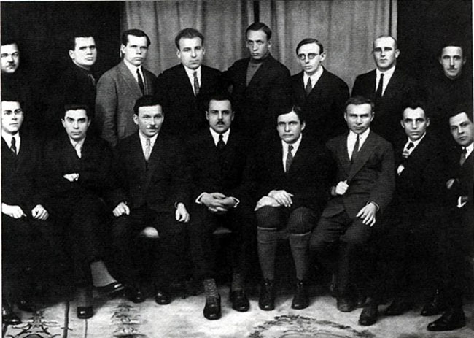
«Гарт»

Slide 11
«Вапліте»
Ваплітяни боролися проти політизації літератури, за високу письменницьку майстерність й відкидали більшовицькі командні методи організації літературного процесу.

Slide 12
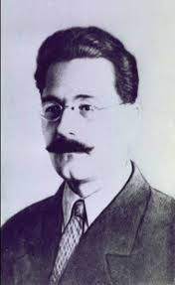
«Плуг»
Вони рішуче виступили проти «російської шовіністичної буржуазії», яка «намагалася задавити» українську мову й культуру. «Плужани» задекларували про своє бажання творити нову культуру, а в художніх творах змальовувати життя нового села у світлі «настанов компартії», закликали критично ставитись до мистецтва минулого, в сфері естетики захищали марксистську тезу про перевагу змісту твору над його формою.

Slide 13
«Молодняк»
«Молодняківці» оголосили себе «бойовим загоном пролетарського фронту» і пропагували «інтернаціональну ідеологію пролетаріату».

Slide 14
Літературні напрями

Slide 15
Модернізм
Слово «модернізм» (від франц. moderne - новітній, сучасний) - це не лише термін, що позначає певний напрям у художній літературі. У загальному культурному контексті воно набуло сили стрижневого поняття, що фіксує докорінні зміни у мистецтві, філософії, і ширше - у світорозумінні людини XXст.

Slide 16
Авангардизм
Авангардизм (від франц. - передовий загін) - умовний термін для позначення низки художніх течій у літературі й мистецтві, що зародилися на початку ХХ ст. і рішуче поривали з попередньою літературною традицією.
Авангардизм
експресіонізм
сюрреалізм
футуризм

Slide 17
Авангардизм
Перша хвиля — це так званий історичний авангардизм 1910—1930-х pp.;
Друга хвиля — творчість поетів діаспори повоєнної доби (Юрія Тарнавського, Емми Андієвської) та деяких шістдесятників (Івана Драча, Миколи Вінграновського), що також містить певні вияви авангарду;
Третя хвиля — це так звана «нова хвиля», постмодернізм — відродження авангардизму в кінці 1980-х — на початку 1990-х pp.

Slide 18
Експресіоні́зм
Експресіоні́зм (від франц. expression - вираження, виразність) — літературно-мистецький потік авангардизму, що сформувався в Німеччині на початку ХХ століття.

Slide 19
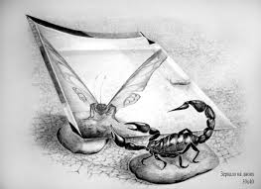
Сюрреалі́зм
Сюрреалі́зм (фр. surrealisme — надреалізм) — один із найпоширеніших напрямів у сучасному мистетцтві й літературі.

Slide 20
Неокласицизм
Визначальні риси неокласицизму:
- використання античних тем і сюжетів, міфологічних образів і мотивів;
- прогол. гасел «чистого» мис-ва та культу позбавленої сусп. змісту худ. форми;
- оспівування земних насолод;

Slide 21
Футуризм
Футуризм — (від італ. futurismo та лат. futurum - майбутнє). Авангардний напрям у літературі й мистецтві , що розвинувся на початку ХХ століття здебільшого в Італії та Росії й відкидав загальноприйняті мовні та поетично-мистецькі норми.

